Slide 1
Identifikační studie brownfieldů
Vysoká škola technická a ekonomická v Českých Budějovicích
Autor: Tereza Tomková
Vedoucí: Ing. Zuzana Kramářová, Ph.D.
Oponent: Ing. Adam Záruba
červen 2016

Slide 2
Obsah
Cíl práce
Motivace a důvody výběru tématu
Identifikační údaje o území
Výzkumné otázky a metodika práce
Tvorba katalogových listů
Shrnutí výsledků a závěr
Doplňující otázky vedoucího a oponenta

Slide 3
Cíl práce
Cílem práce je zpracovat Identifikační studii brownfieldů v řešeném území. Práce se bude skládat z vlastní lokalizace objektů a areálu a dále z jejich katalogizace – tvorby ucelené databáze.

Slide 4
Motivace a důvody výběru tématu
Zájem o opuštěné objekty
Blízkost zkoumaného území
Absence mapování brownfieldů
Reálné využití bakalářské práce v praxi
Zdroj: vlastní

Slide 5
Identifikační údaje o území
Dobrovolný svazek obcí „POD HOROU“
14 obcí
Od roku 2002
Sídlo v Tučapech
4100 obyvatel na rozloze cca 13 500 ha
Jihovýchodní část okresu Tábor
Vznik za účelem sociálního a ekonomického rozvoje regionu

Slide 6
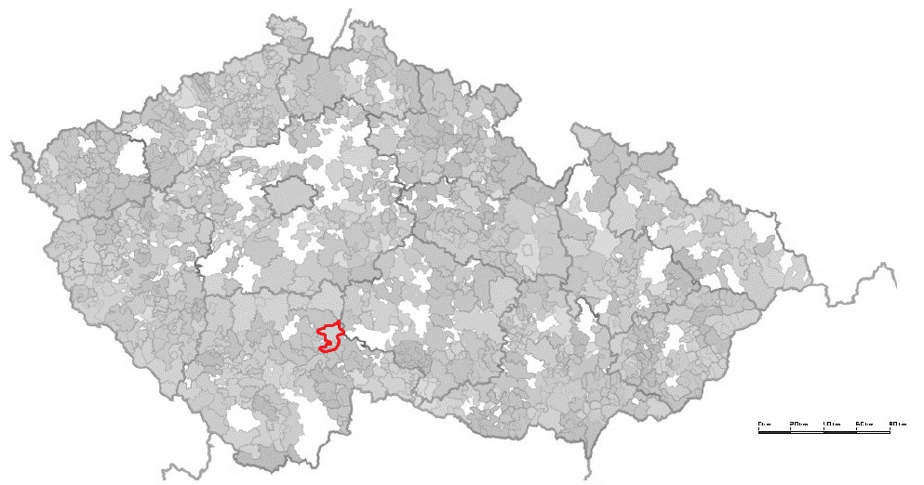
Poloha spolku v ČR
Zdroj: Mapový server CRR ČR [online]. [cit. 2016-06-03]. Dostupné z: mapy.crr.cz, upraveno autorem

Slide 7
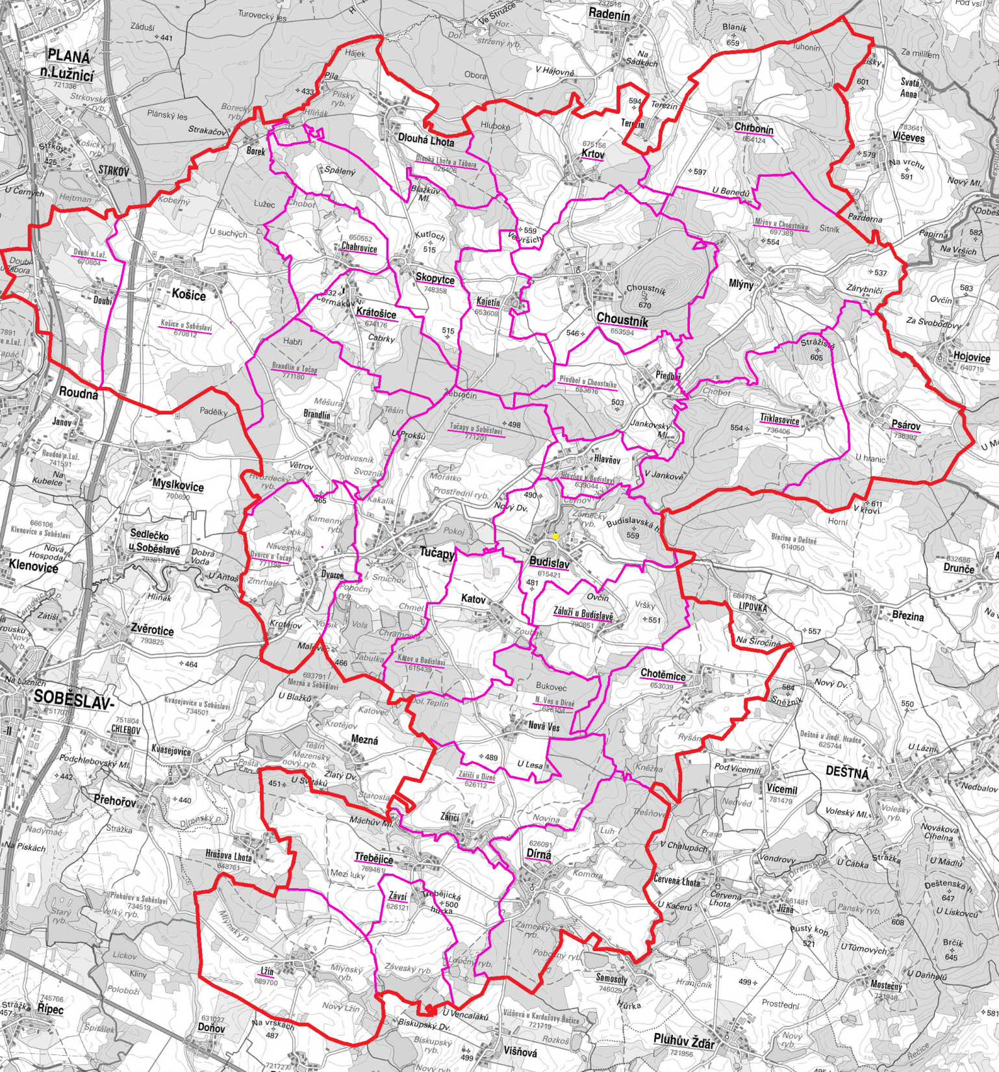

Slide 8
Výzkumné otázky a metodika práce
Kolik a jaké brownfieldy se nacházejí na zkoumaném území?
Jaký typ brownfieldu je zde zastoupen největším počtem?
Jaké jsou šance na regeneraci brownfieldů?

Slide 9
Metodika práce
Formy sběru dat
Z podkladů
územně plánovací dokumentace, ortofotomapy, realitní kanceláře
Verbální
osobní nebo e-mail
Průzkum území
zaměření, fotodokumentace, technická a dopravní infrastruktura

Slide 10
Tvorba katalogových listů
Zdroj: vlastní
Zdroj: vlastní

Slide 11
Shrnutí výsledků

Slide 12
Návrhy opatření
Informativní přednášky
Vznik společnosti starající se o výkup pozemků a jednání s majiteli
Zapojení širší veřejnosti do problematiky brownfieldů - referenda

Slide 13
Závěr
Lokalizace objektů a areálů a následné vypracování katalogu
Zodpovězení všech výzkumných otázek
Využití bakalářské práce v praxi
Cíl práce byl splněn.

Slide 14
Doplňující otázky - vedoucí
Popište jaký směr revitalizace, z hlediska funkčního řešení, byste doporučila pro brownfield s označením DVO_O_34 a proč?

Slide 15
Doplňující otázky - oponent
V návrhové části své práce doporučujete vznik společnosti ”která by se starala o výkup pozemků a jednání s majiteli“. Zřízení takové společnosti navrhujete pro řešení všech typů brownfieldů nebo jenom některých? Pro které typy brownfieldů, resp. pro které situace by takovéto centralizované řešení bylo nejvhodnější? Na jaké úrovni by, dle Vás, taková organizace měla pracovat (mikroregionální, okresní, krajská, celostátní) a proč? Doporučujete svěření této kompetence některé ze stávajících veřejných institucí či úřadů?

Slide 16
Doplňující otázky - oponent
V případě řešení lokalit brownfields existuje jako krajní řešení úplná asanace lokality a její převedení na trvale nezastavěnou/nezastavitelnou plochu. Pro které typy brownfieldů nebo pro které situace je takové řešení vhodné? Dokážete si vybavit konkrétní příklady, kde je takové řešení vhodné nebo kdy bývá nebo bylo použito?

Slide 17
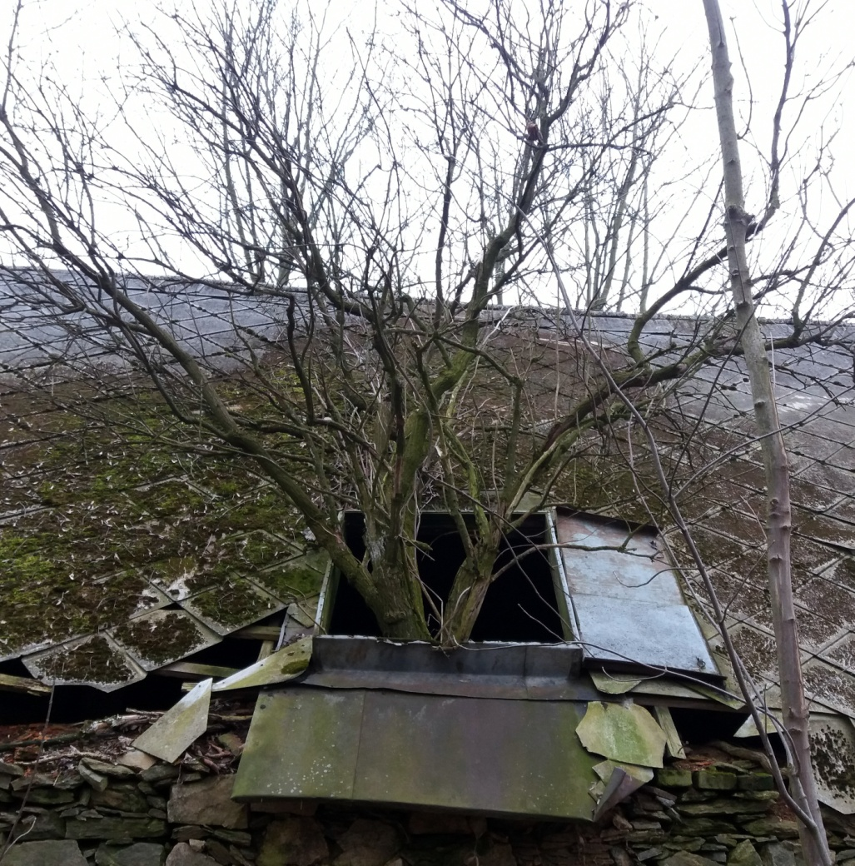
Děkuji za pozornost.
Zdroj: vlastní

